Slide 1



Slide 2


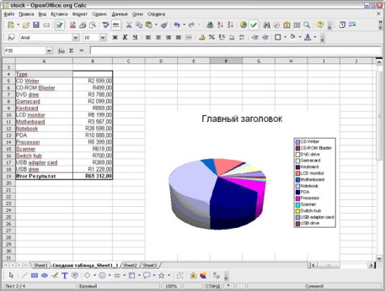
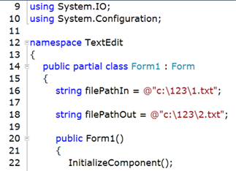
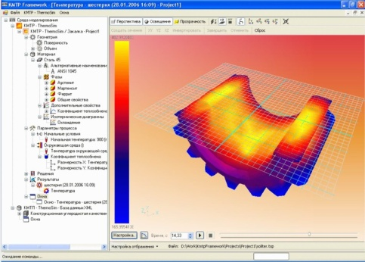

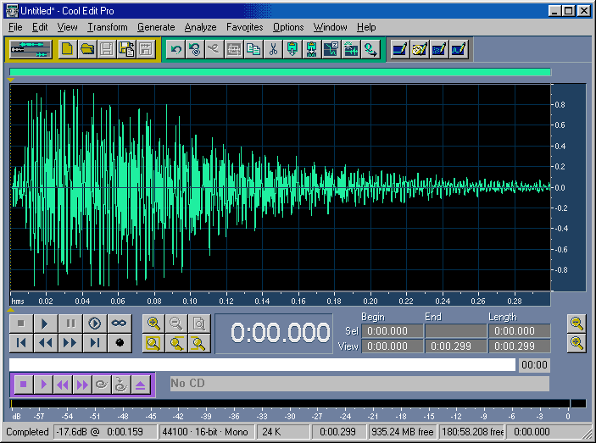
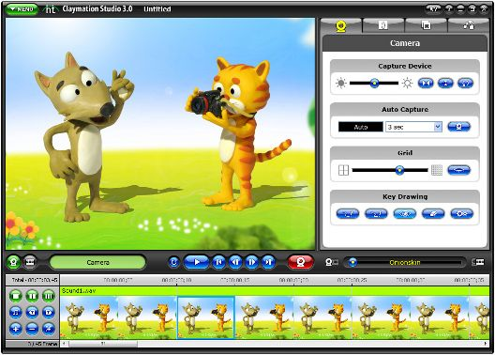
ПО СТУПЕНЯМ ИНФОРМАТИКИ
9-Б класс

Slide 3
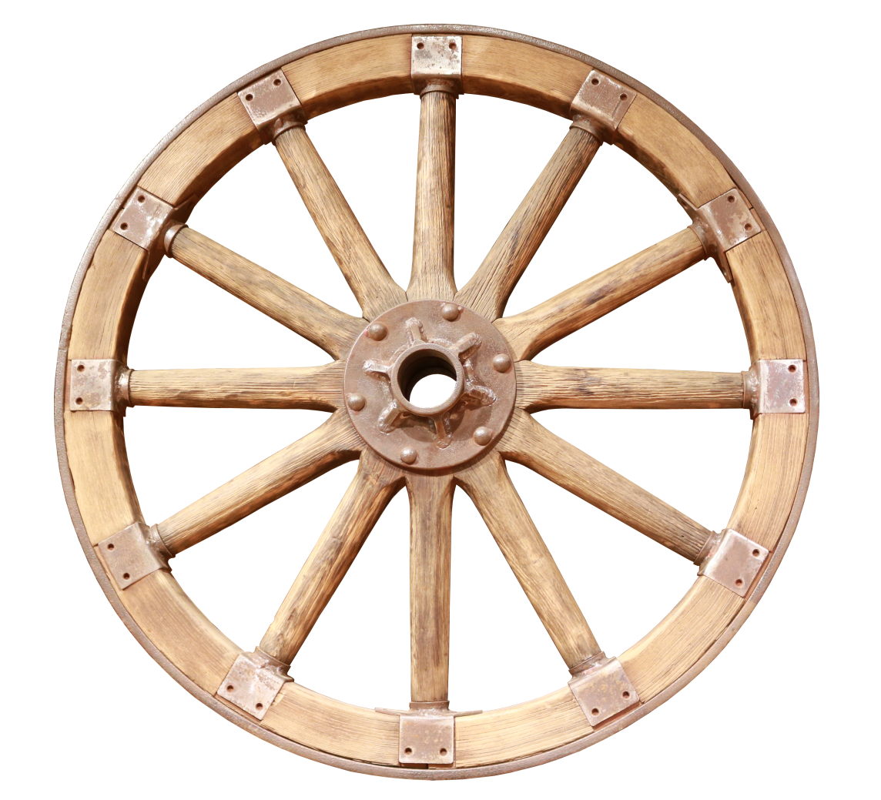


ПО СТУПЕНЯМ ИНФОРМАТИКИ
КОНКУРС
информация
«Колесо»

Slide 4

ПО СТУПЕНЯМ ИНФОРМАТИКИ
КОНКУРС
«Дальше,
дальше,
дальше…»

Slide 5
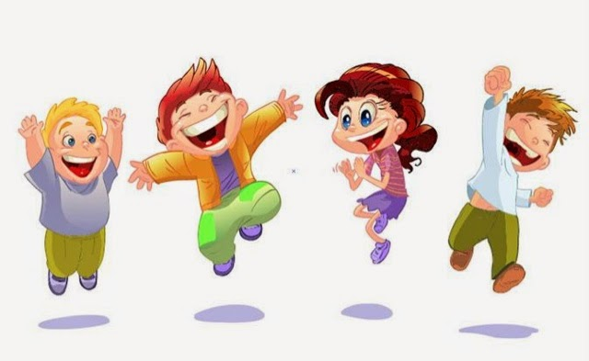
ПО СТУПЕНЯМ ИНФОРМАТИКИ
КОНКУРС
«Пляшущие человечки»

Slide 6
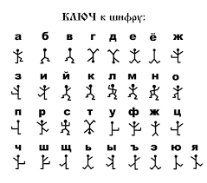
ПО СТУПЕНЯМ ИНФОРМАТИКИ

Slide 7


ПО СТУПЕНЯМ ИНФОРМАТИКИ
КОНКУРС
«Сложный вопрос»

Slide 8
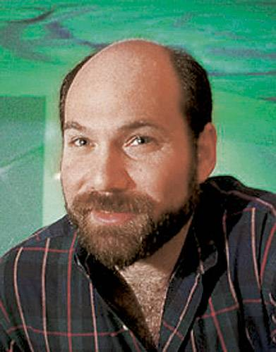
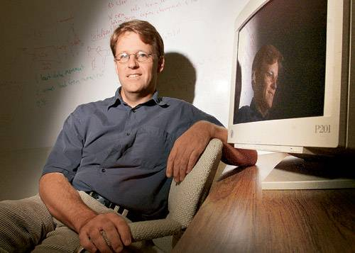
ПО СТУПЕНЯМ ИНФОРМАТИКИ
1
«Компьютер выполняет ваши приказы,
а не ...»
Карл Кесельман
Ян Фостер

Slide 9
ПО СТУПЕНЯМ ИНФОРМАТИКИ
1
«Компьютер выполняет ваши приказы,
а не ваши желания.»
Карл Кесельман
Ян Фостер

Slide 10
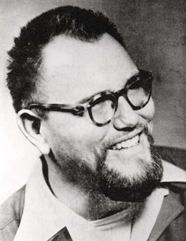
ПО СТУПЕНЯМ ИНФОРМАТИКИ
2
«Человеку свойственно ошибаться,
а еще больше – сваливать …»
Роберт Орбен

Slide 11
ПО СТУПЕНЯМ ИНФОРМАТИКИ
2
«Человеку свойственно ошибаться,
а еще больше – сваливать
вину за свои ошибки на компьютер.»
Роберт Орбен

Slide 12
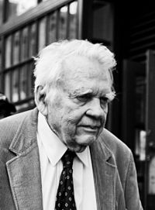
ПО СТУПЕНЯМ ИНФОРМАТИКИ
3
«Компьютеры облегчают очень многое,
однако большинство того, что они облегчают,
...»
Энди Руни

Slide 13
ПО СТУПЕНЯМ ИНФОРМАТИКИ
3
«Компьютеры облегчают очень многое,
однако большинство того, что они облегчают,
вообще не надо делать.»
Энди Руни

Slide 14
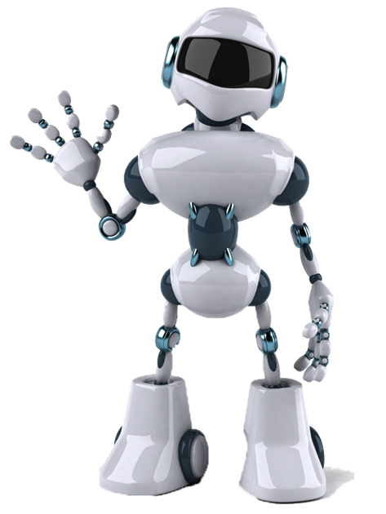
ПО СТУПЕНЯМ ИНФОРМАТИКИ
КОНКУРС
«Робот»

Slide 15

ПО СТУПЕНЯМ ИНФОРМАТИКИ
КОНКУРС
«Пантомима»

Slide 16


ПО СТУПЕНЯМ ИНФОРМАТИКИ
ФИНАЛЬНЫЙ КОНКУРС

Slide 17




ПО СТУПЕНЯМ ИНФОРМАТИКИ
М О Л О Д Ц Ы !

Slide 18

ПО СТУПЕНЯМ ИНФОРМАТИКИ
СПАСИБО ЗА ВНИМАНИЕ!
До новых встреч!

